Slide 1
Doplňte volné el. páry

Slide 2
Doplňte náboje

Slide 3
Zhodnoťte el. efekty indukční efekty mezomerní efekty volné el. Páry geometrie a konjugace p orbitalů a volných el. párů

Slide 5
Izomerie

Slide 6
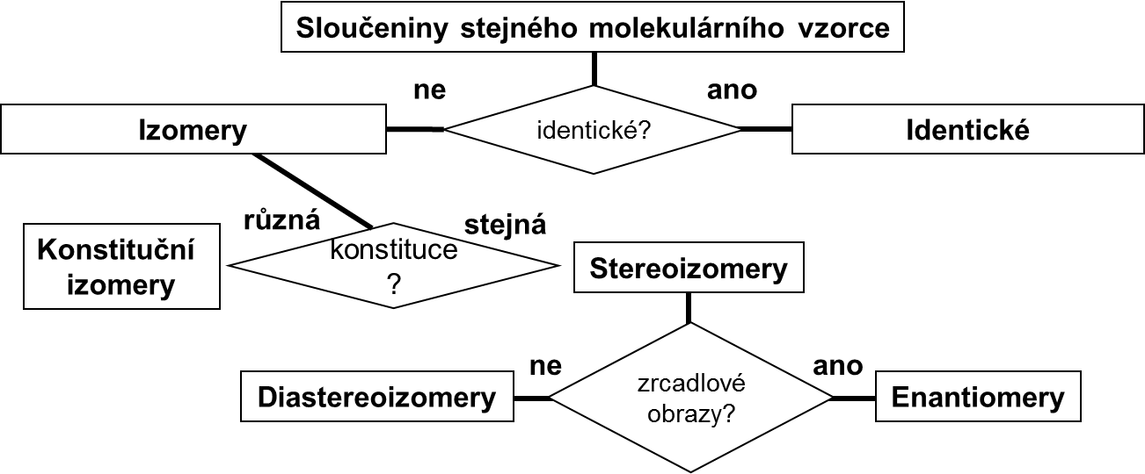

Slide 7
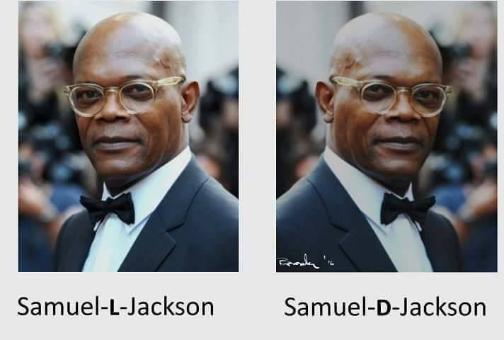
Enantiomery

Slide 8
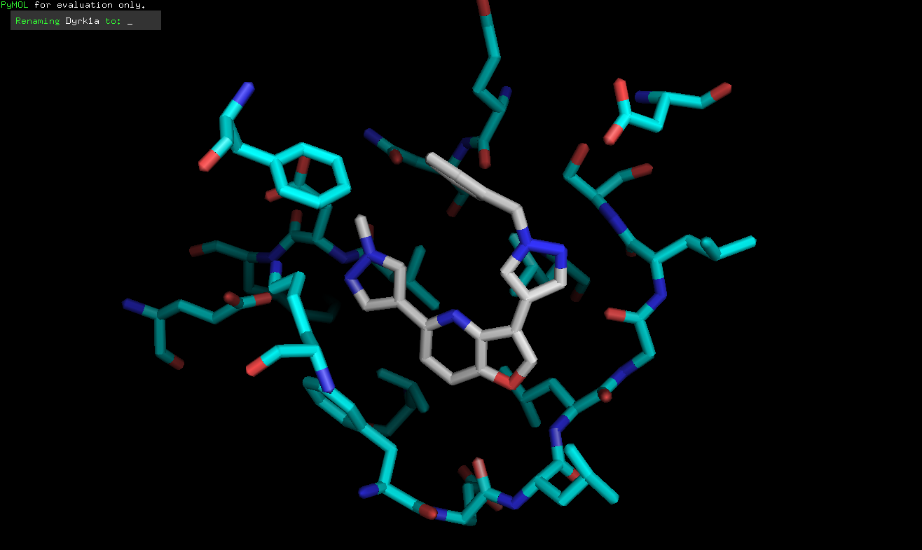

Slide 9
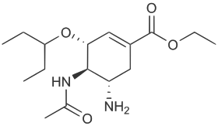

Slide 11
E nebo Z?
Newmanova projekce
Zakreslete v klínkové rep., doplňkte stereodeskriptory, nakreslete nejstabilnější konformaci v obou reprezentacích.

Slide 12
(3R,4R,5S,6S)-5-brom-3,4,6-trihydroxy-3-methoxy-5,6-dimethyl-7-oxoheptanová kyselina

